Slide 1
Pengantar Jaringan Komputer
M. Arief Soeleman

Slide 2
Rules
Dilarang menggunakan sandal
Dilarang menggunakan kaos
Keterlembatan 20 menit
Prosentase penilaian
UTS: 35%
UAS: 45%
Tugas: 20%

Slide 3
Mengapa butuh jaringan komputer ???
Stand alone Computer ….
Untuk Apa ???

Slide 4
Beberapa yang menarik dari Jaringan Komputer ???
Easiness
No distance
Mobility
Efficient

Slide 5
Network administrator
Keuntungan
Good salary
Control other peoples
Faster than others
Relax
Kerugian
ERROR, then people want to kill YOU !!!

Slide 6
study
Teori Dasar Jaringan
OSI Layer
Network devices
Routing
Network security
Programming

Slide 7
Contii….
Network Skill
Operating system
Server – Client
Router, Switch, Cabling, etc (network devices)
Hacking not Cracking
Certificate
Experience
Time can answer ???

Slide 8
pengertian
Jaringan merupakan sebuah sistem yang terdiri atas komputer, perangkat komputer tambahan dan perangkat jaringan lainnya yang saling terhubung dengan menggunakan media tertentu dengan aturan yang sudah ditetapkan
Perangkat Komputer :
Komputer (di dalam ada perangkat yang menghubungkan dgn jaringan misal (NIC, Modem)
Printer
Scanner
Perangkat Jaringan (akan dibicarakan lebih lanjut)
NIC
Modem
Hub
Switch
Router
Firewall
Media (akan dibicarakan lebih lanjut)
Kabel
Non Kabel (wireless)
Aturan (akan dibicarakan lebih lanjut)
Protocol

Slide 9
manfaat
Resource Sharing (Pembagian sumber daya): berbagi pemakaian printer, CPU, memori, harddisk.
Komunikasi: surat elektronik, instant messaging, chatting
Akses informasi: web browsing
Membantu mempertahankan informasi agar tetap andal dan up-to-date
Sebagai Sistem penyimpanan data terpusat ataupun terdistribusi yang memungkinkan banyak pengguna mengaskses data dari berbagai lokasi yang berbeda serta membatasi akses ke data sewaktu sedang diproses

Slide 10
Tiga macam jenis jaringan
LAN, Jaringan dengan Area Lokal
MAN, Jaringan dengan Area Metropolitan
WAN, Jaringan dengan Skala Area Yang Luas
Yang membedakan hanya lingkup areanya saja yang berbeda satu diantara yang lainnya

Slide 11
LAN
Beroperasi pada area yang terbatas
Koneksi peralatan berdekatan
Menyediakan fulltime konektifitas
Kendali jaringan dibawah administratsi lokal

Slide 12
meliputi area yang lebih besar dari LAN, misalnya antar wilayah dalam satu propinsi.
Menghubungkan beberapa buah jaringan-jaringan kecil ke dalam lingkungan area yang lebih besar
Sebagai contoh yaitu : jaringan Bank dimana beberapa kantor cabang sebuah bank di dalam sebuah kota besar dihubungkan antara satu dengan lainnya

Slide 13
WAN
Beroprasi pada area geografi yang luas
Terdiri dari beberapa jaringan lokal area beberapa daerah yang saling dihubungkan
Hubungan antar LAN menggunakan teknologi serial
Peralatan jaringan tersebar pada area yang luas

Slide 14
APLIKASI JAR. Internet
Electronic Mail, memungkinkan kita saling berkirim surat dengan teman di suluruh dunia
Web, dengan web memungkinkan pengambilan informasi yang kita perlukan yang disharing oleh orang – orang yang ada di dunia;
Electronic Conference, memungkinkan melakukan rapat dengan kolega yang ada dimanapun
File Transfer, melakukan pengiriman file
Remote Komputer, bisa menjalankan komputer dari jarak jauh

Slide 15
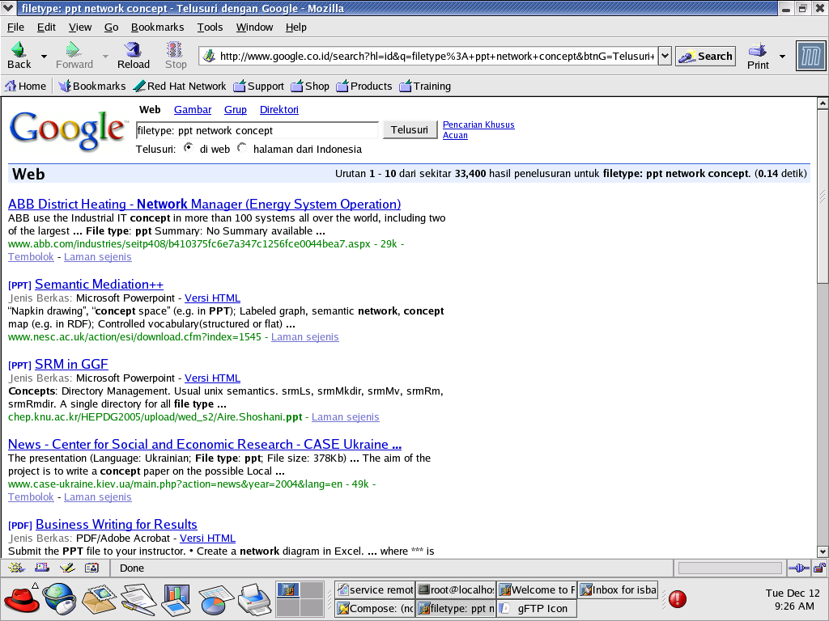
Web
Dapatkan informasi dari web dari seluruh dunia

Slide 16
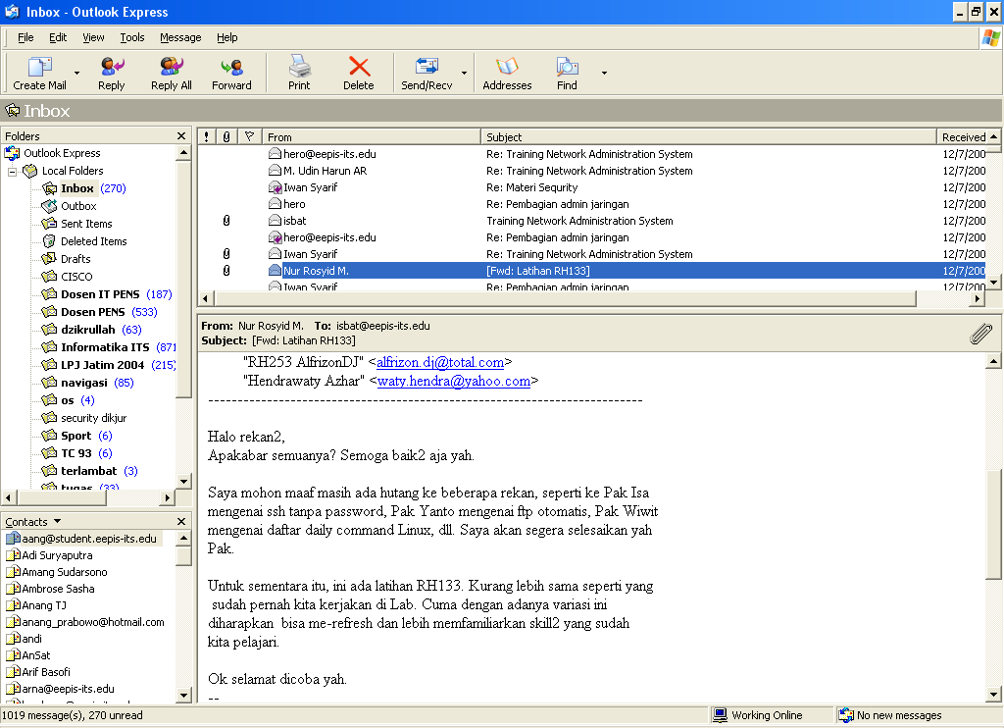
Email

Slide 17
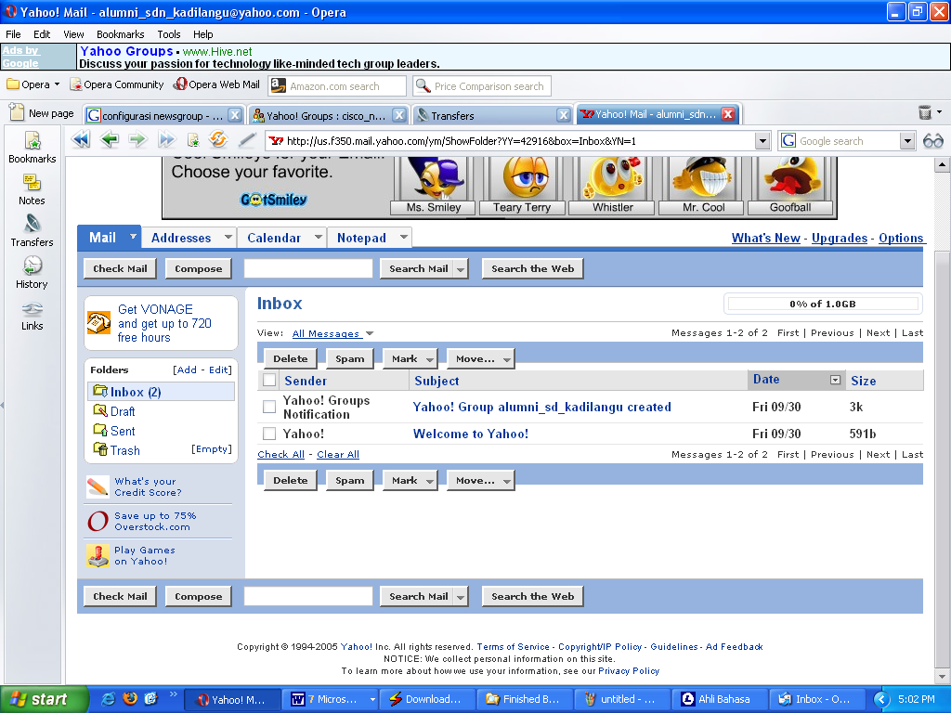
email

Slide 18
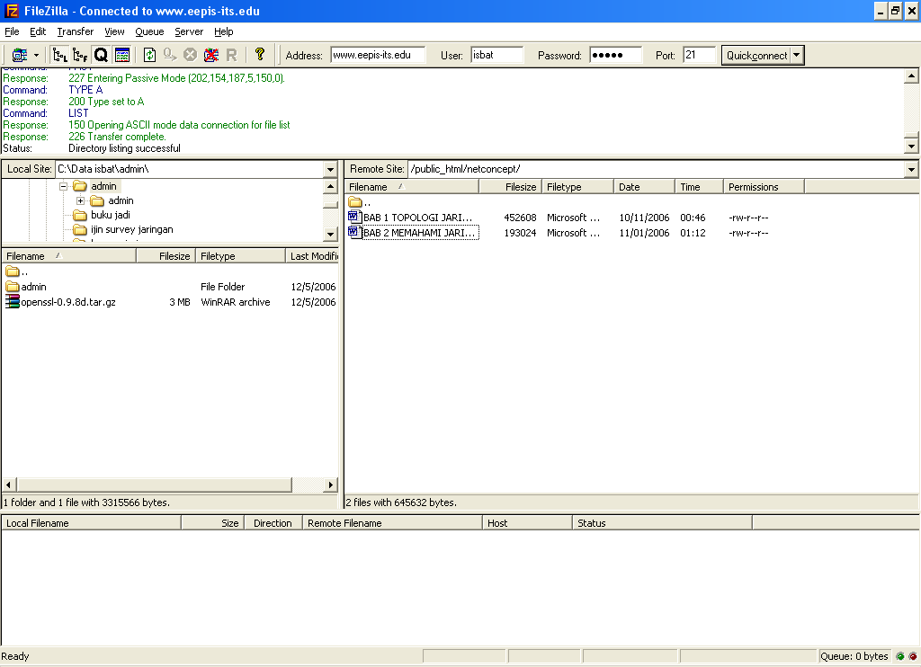

Slide 19
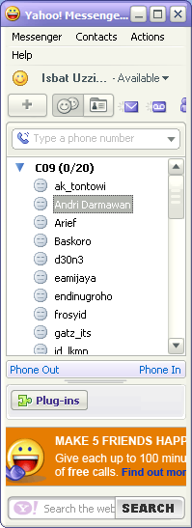
Chatting

Slide 20
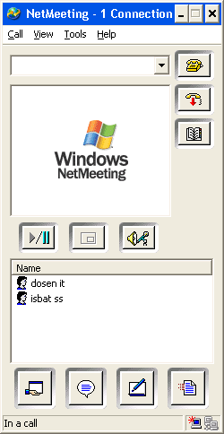
chatting

Slide 21

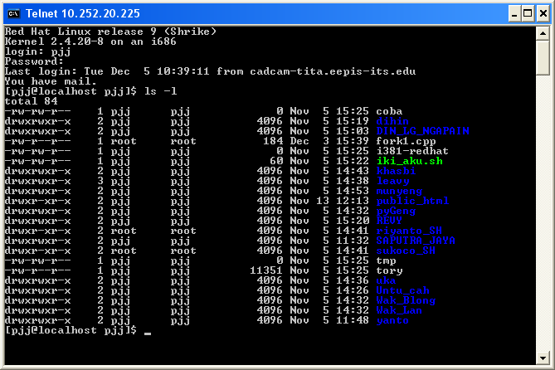
Remote

Slide 22
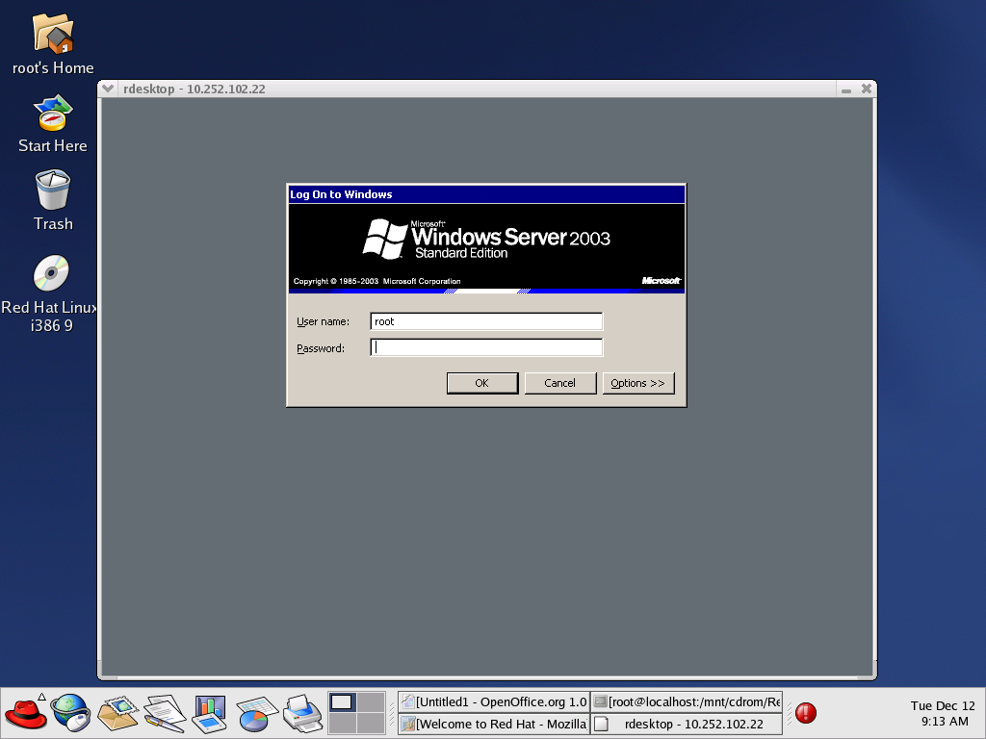
Remote computer

